Slide 1
义务教育人教版六年级上册
3
分数除法
第1课时 倒数的认识
www.youyi100.com
www.youyi100.com
优翼

Slide 2
激趣导入
观察，找规律。
音 昱
吴 吞
杏 呆
立 曰
口 天
木 口

Slide 3
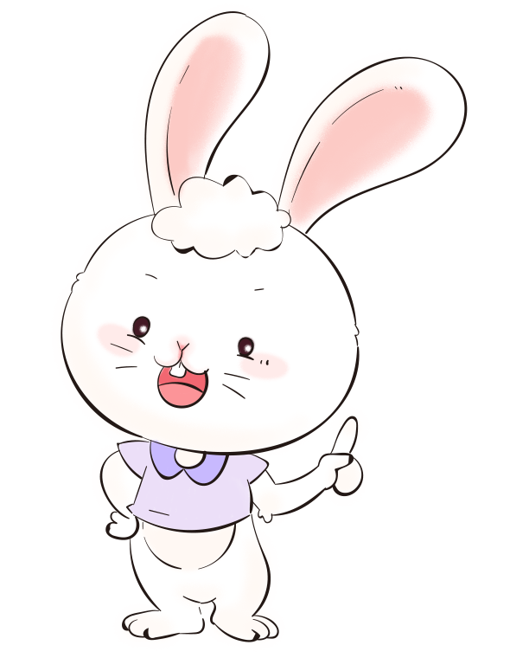
在我们的数学中也有这样交换位置的数，请你举出几组来。
2
3
32
54
4
5
5
3
35
（ ） （ ）

Slide 4
探究新知
自学教材第27页的内容，回答以下问题。
1.什么是倒数？
2.互为倒数的两个数有什么特点？
3.怎样找一个数的倒数？
4.1的倒数是多少？0有倒数吗？

Slide 5


知识点1：倒数的意义
先计算，再观察，看看有什么规律。
3
8
8
3
7
15
15
7
1
5
1
12
×
=1
=1
5
×
×
=1
×
12
=1
两个数的乘
积都是1。
相乘的两个数的分子、
分母正好颠倒了位置。

Slide 6
乘积是1的两个数互为倒数
互为倒数，就是指：
的倒数是 ，
的倒数是 。

Slide 7

想一想
互为倒数的两个数有什么特点？
1.乘积是1；
2.分子、分母颠倒位置。
易错提示：
倒数是相互依存的，单独一个数不能说是倒数。

Slide 8

(教材P27 例1)
知识点2：找一个数的倒数的方法
下面哪两个数互为倒数？
6
1
0
你是怎样找一个数的倒数呢？

Slide 9
3
5
5
3
3
5
5
3
分子、分母交换位置
×
=1
6
1
分子、分母交换位置
1
6
1
6
6=
6
×
=1
3
5
5
3
1
6
所以， 的倒数是 ，6的倒数是 。

Slide 10
1的倒数是多少？0有倒数吗？
1×1=1
1的倒数是1
0乘任何数都等于0，不等于1
0没有倒数

Slide 11

(教材P27 做一做)
写出下面各数的倒数。

Slide 12

巩固运用
(教材P28 练习六T1)
1.将互为倒数的两个数用线连起来。

Slide 13
(教材P28 练习六T2)
2.下面的说法对不对？为什么？
（1） 与 的乘积为1，所以 和 互为倒数。
√
×
（2） ，所以 互为倒数。
乘积是1的两个数互为倒数。
（3）0的倒数还是0。
×
0没有倒数。
×
（4）一个数的倒数一定比这个数小。
真分数的倒数比它本身大。

Slide 14


(教材P28 练习六T5)
3. 小兵和小丽谁说得对？
分数的倒数不可能是一个小数。
4
因为 ×0.75=1，所以 的倒数是0.75。
3
4
3
小兵
小丽
答：小兵说得对，乘积是1的两个数就互为倒数。

Slide 15

课堂小结
通过这节课的学习，
你有什么收获?

Slide 16
课外作业
1.从课后习题中选取；
2.完成练习册本课时的习题。

